Slide 1
Day 1
Kick Off

Slide 2
【问题】Why C？
操作系统开发
嵌入式开发
底层驱动与应用开发
C语言
开发新的编程语言
高效率强移植的软件

Slide 3

【目标】今天上午你要知道的
【了解】这两周我们玩什么？怎么玩？
【了解】考核制度
【工具】编程环境Visual C++ 6.0
【规则】C语言编程规范

Slide 4

这两周玩什么？
C语言编程规范
  你的程序别人能看懂吗？
C语言编程开发软件
  这可能是以后赖以生存的工具？你了解它吗？
C程序
  其实大部分C程序都很简单也很有趣。
总结和分享
  每周我们都会总结，每周我们都有分享。

Slide 5

怎么玩？
内容安排
  第1周：结构化程序设计，数组，指针
  第2周：函数，字符串操作
时间安排
  周一至周五
  上午8:00—11:00,
  下午2:30—5:30

Slide 6
每天事项
  上课不做无关的事，完成课堂所有的练习
  完成并提交当天的课后作业
  写日报
  预习第二天的内容

Slide 7
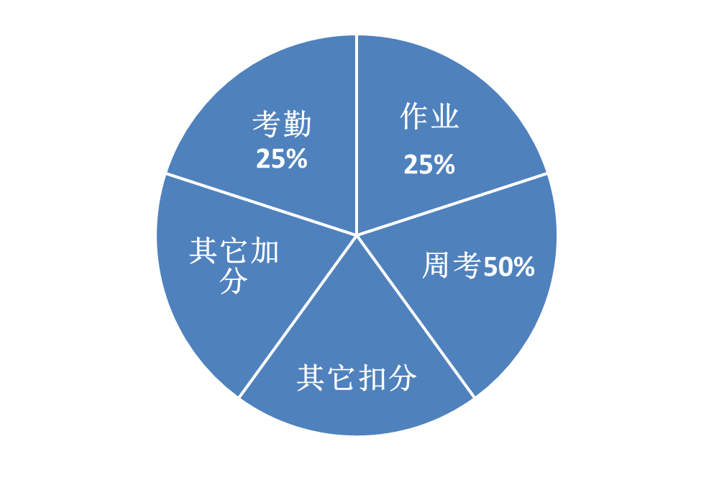
考核

Slide 8
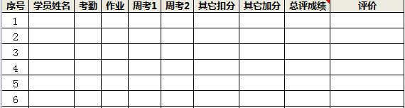
考核
总评成绩

Slide 9
01 开发环境

Slide 10

【工具】我们的开发环境

Slide 11
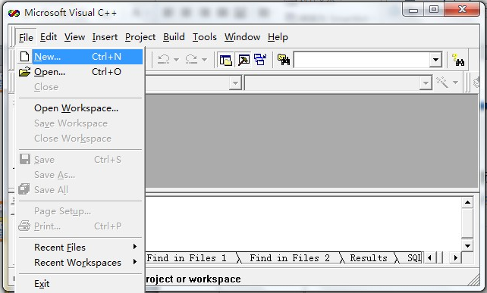
【工具】新建一个工程

Slide 12
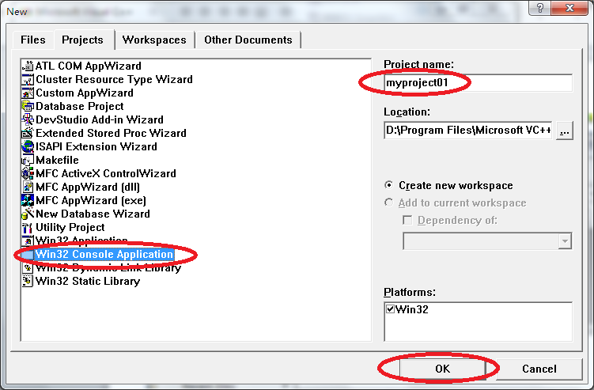
【工具】新建一个工程

Slide 13
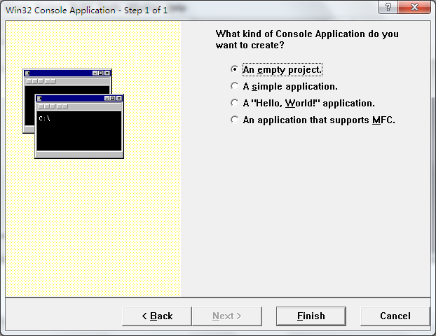
【工具】新建一个工程

Slide 14
【工具】新建一个源文件

Slide 15
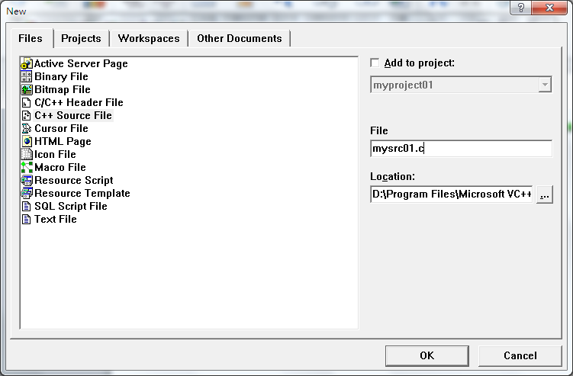
【工具】新建一个源文件

Slide 16
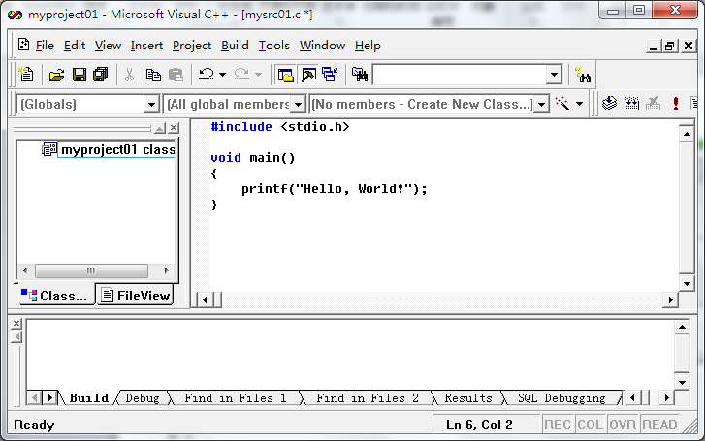
【工具】编辑、编译、运行程序

Slide 17

【练习】课堂小练习
1. 编写 Hello world 小程序，看看你的IDE环境是否正常工作。

Slide 18
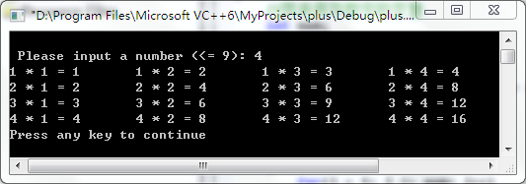

【练习】课堂练习:C语言基础
2. 打印用户控制的乘法口诀表：
提示用户从键盘上输入一个小于9的数字。
屏幕打印从1到这个数字的乘法口诀。

Slide 19
02 编程规范

Slide 20

【规则】最基本编程规范
  标识符命名
  缩进规则
  注释

Slide 21
【规则】编程规范：标识符命名
标识符命名常用规则——Unix风格
  基本规则：名称 = 小写单词 + 下划线
  主要针对变量和函数
  变量的命名尽量采用形容词+名词的组合
  函数的命名使用动宾词组
  例1：tp_node* first_node_ptr;定义了一个指向第一个链表节点的Node*指针
  例2：delete_node定义了一个删除节点的函数名

Slide 22

【规则】编程规范：标识符命名
标识符命名常用规则——Unix风格
  文件命名
    小写单词+下划线.后缀
    例： my_project.c
  宏命名
    全大写单词+下划线
    例： #define DEFAULT_MAX_NUMBER 100
  全局变量
    加上 g_ 前缀
    例： int g_sum = 0;

Slide 23
【规则】编程规范：缩进规则
缩进规则
  { } 内部包含的语句，相对大括号缩进4个空格（或tab）
  { }内部包含的使用{ }组成的语句块，相对于其外围大括号缩进4个空格（或tab）
  同一层级的语句对齐，语句块与语句块之间留上空行
  每个{ 或 } 独占一行
  每一行只写一个语句

Slide 24
【规则】编程规范：注释
  自己编写的功能函数，必须在函数定义上方对函数的功能及参数给予注释说明
  全局变量和结构体必须注释说明其功能，有必要时，说明其应用地点和应用场景
  关键性的语句块或者程序较难理解的地方，应给予注释说明
  不符合一般使用习惯的（如switch分支下不使用break）应给予注释说明

Slide 25
【规则】编程规范：注释
注释方法
  单行注释：
  //注释文字
  多行注释
  /* 注释文字*/

Slide 26
【练习】编程规范
请对照前面的讲过的编程规范，把“乘法口诀表”程序的代码整理并加上适合的注释。

Slide 27
【练习】编程规范+思考题
抓小偷
  公安人员审问四名窃贼嫌疑犯。已知，这四人当中仅有一名是窃贼，还知道这四人中每人要么是诚实的，要么总是说谎的。在回答公安人员的问题中：
  甲说：“乙没有偷，是丁偷的。”
  乙说：“我没有偷，是丙偷的。”
  丙说：“甲没有偷，是乙偷的。”
  丁说：“我没有偷。”
  请根据这四人的答话判断谁是盗窃者。
  编程判断谁是真正的小偷

Slide 28

【答疑】提问时间

Slide 29
【小结】
保证每个人的机器可用，了解编程环境。
C语言编程基础测试。
考核方法。
C语言基本编程规范。
例程回顾：
Hello World程序
乘法口诀表
抓小偷

Slide 30
【课后练习】
四个小程序 ：
1、求1到100之间所有能被3整除的数之和。
2、提示用户输入三个整数，求这三个整数的最大值。
3、提示用户输入三个整数，求这三个整数的乘积。
4、把上面2，3题的程序变成两个子函数，编写一个主函数，在主函数中从键盘接收三个整数，调用两个子函数求出最大值和三个数的乘积。
  要求：
利用周一晚间的时间完成。
要求把各C语言程序（此作业有四个程序）（带良好注释）打包成一个压缩文件，文件名为: 班级日期姓名, 如 安职0102胡汉三.rar
结果于当晚通过局域网提交到教师机的作业目录或者发到老师的邮箱。

Slide 31

Thank You

